Slide 1
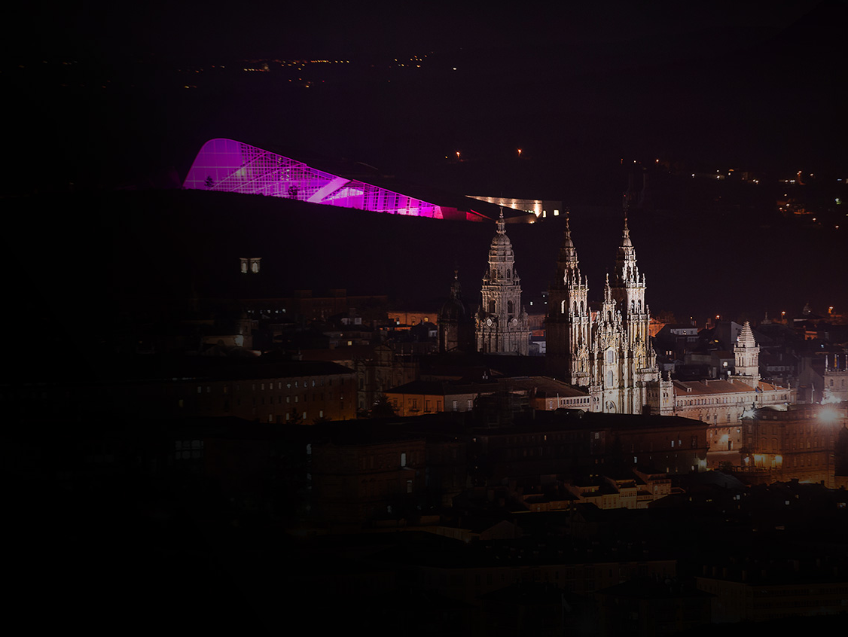

PLAN
ESTRATÉXICO
DO TURISMO
DE SANTIAGO
2017-2022
Resumo executivo
Febreiro de 2018

Slide 2

ÍNDICE
1
2
3
4
5
6
7
Antecedentes
Finalidade do Plan
Metodoloxía
DAFO
Visión
Principios Xerais e Criterios Clave
Retos
2

Slide 3
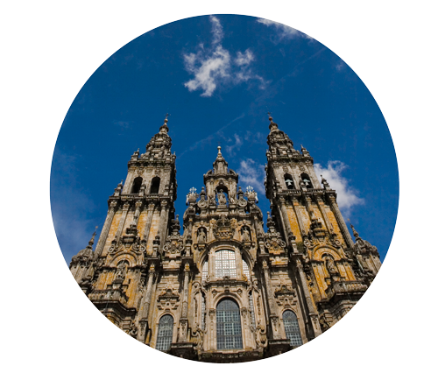
1
ANTECEDENTES
No ano 2003 elaborouse o primeiro Plan Estratéxico do Turismo de Santiago, que estivo en vigor ata o 2008.
No ano 2009 elaborouse unha actualización deste plan estratéxico, definida para o periodo 2009-2015.
O SEGUNDO PLAN ESTRATÉXICO
DO TURISMO DE SANTIAGO
DEFINIRÁ OS PRINCIPAIS
OBXECTIVOS E ESTRATEXIAS
NO ÁMBITO TURÍSTICO ATA
O ANO 2022.

Slide 4

2
FINALIDADE DO PLAN
A principal finalidade do plan é dotar á cidade dunha guía de traballo para consolidar a Santiago como un destino turístico sostible.
O Plan, elaborado a partires dun proceso participativo con importante presenza do sector nas mesas de traballo e enquisas persoalizadas, establece unha serie de retos para a cidade no ámbito turístico.
A consecución dos retos establecidos no Plan precisa da colaboración e do traballo conxunto entre todas as entidades, públicas e privadas, que teñen relación co sector turístico de Santiago.

Slide 5

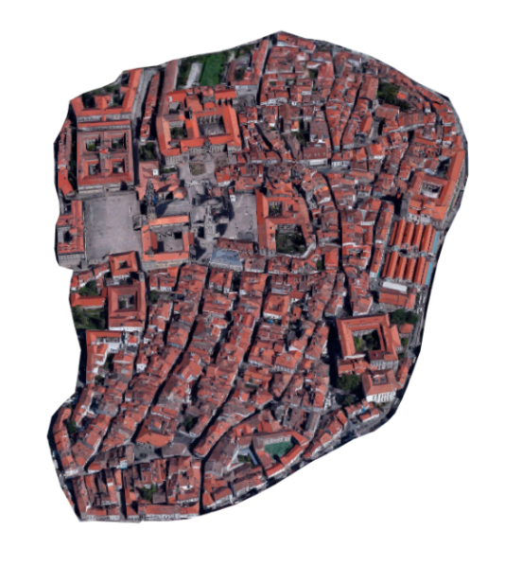
3
METODOLOXÍA
Empregouse unha metodoloxía estructurada en cinco fases de traballo:
Fase
Fase
Fase
Fase
Fase
1
2
3
4
5
ANÁLISE DA SITUACIÓN INICIAL
CONSULTA AO SECTOR
DIAGNOSE. DAFO
FORMULACIÓN ESTRATÉXICA
CONCLUSIÓNS
  6 Comisións de traballo temáticas
  8 Entrevistas en profundidade
  Enquisas on line

Slide 6

4
DAFO
DEBILIDADES OFERTA TURÍSTICA
Atomización de vivendas turísticas no Casco Histórico.
Falta de infraestructuras básicas no Casco Histórico.
Escasa diversificación da oferta e dependencia abusiva do Camiño de Santiago e da Catedral.
Mellorable nivel de profesionalización dos actores que forman parte da oferta turística.
Feble conectividade interna: entre aeroporto e cidade, AP9 e aeroporto ou Cidade da Cultura e centro.
Infrautilización e/ou inactividade temporal de certos recursos e servizos (museos, restauración, aloxamento…).
Perda de identidade provocada polo desenvolvemento dun modelo de fast food e de souvenirs que homoxeneiza a oferta.

Slide 7
4
DAFO
DEBILIDADES DEMANDA TURÍSTICA
Imaxe percibida de Santiago demasiado vinculada a destino relixioso e pouco consolidada como cidade Patrimonio da Humanidade.
Acusada estacionalidade da demanda.
Falta de estudos precisos sobre a demanda e perfil das persoas viaxeiras que chegan a Santiago diferenciando entre turistas, excursionistas e peregrinos.
Mellorable nivel de segmentación e definición do públio obxectivo.
Baixa estadía media dos turistas que pernoctan na cidade.
Deficiente valoración sobre a sinalización turística e os aparcamentos.
Baixa porcentaxe de persoas viaxeiras do mercado doméstico en tempada baixa.
Alta porcentaxe de excursionistas só para visitar a Catedral e a súa contorna.
Baixo nivel de gasto medio

Slide 8
4
DAFO
DEBILIDADES SUSTENTABILIDADE
Alta concentración de visitantes nun lugar reducido e con alta fraxilidade patrimonial: a Catedral e a súa contorna.
Xentrificación: especulación coa vivenda, que se destina a usos turísticos e non residenciais, así como cos locais comerciais para alugar.
Empego inestable e de calidade reducida.
Falta de información sobre o verdadeiro impacto do turismo na cidade.
Despoboamento progresivo do Casco Histórico pola falta de servizos básicos de calidade, como fibra óptica, ascensores, aparcamento…
Redución da calidade da experiencia turística nos picos de afluencia.
Acusada masificación nas principais zonas turísticas.
Deterioro de determinados monumentos ou recursos patrimoniais debido á afluencia masiva de visitantes.
Empobrecemento da experiencia do peregrino: certo rexeitamento por parte da poboación local, servizo deficiente por parte da hostelería, e longas colas para asistir á Misa do Peregrino ou recoller a Compostela.

Slide 9
4
DAFO
DEBILIDADES XESTIÓN
Falta de coordinación e comunicación entre os diferentes axentes implicados no destino: turísticos, culturais, relixiosos, públicos, privados…
Mellorable coordinación e comunicación dos medios de transporte aéreo e terrestre para favorecer a conectividade.
Dependencia das tarifas de AENA e das axudas públicas ao aeroporto para conseguir conexións, agravada pola descoordinación e competencia entre os aeroportos galegos.
Escasa vontade colaborativa pola maior parte do sector privado á hora de implementar proxectos.
Orzamentos municipais limitados polo tamaño medio da cidade.
Deficiente comunicación da actividade cultural da cidade.

Slide 10
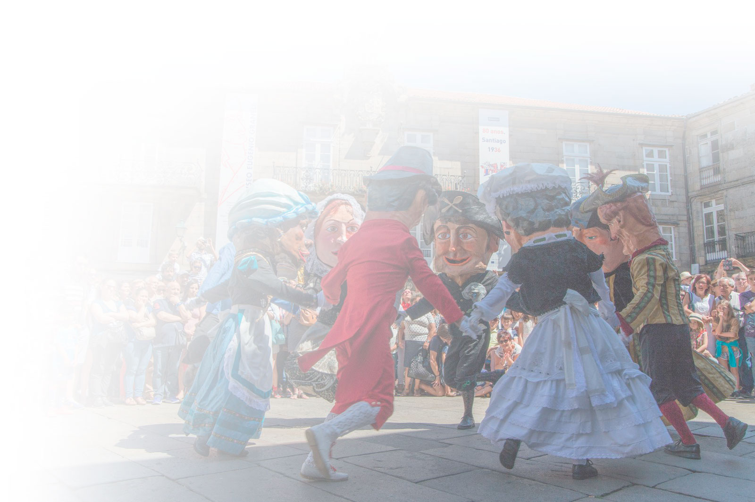
4
DAFO
AMEAZAS OFERTA TURÍSTICA
Posible baixada do nivel de calidade dos servizos turísticos que pode danar a imaxe do destino.
Discriminación de prezos dependendo da temporada e a tipoloxía do cliente, que afecta á experiencia turística, especialmente en temporada alta.
Incumprimento das expectativas do peregrino unha vez chega a Santiago, en comparación coa experiencia durante o Camiño.
Redución do número de prazas hoteleiras en prol de apartamentos turísticos de plataformas colaborativas.

Slide 11
4
DAFO
AMEAZAS DEMANDA TURÍSTICA
Posibilidade de perda dun tipo de viaxeiro respectuoso e de calidade debido ao comportamento incívico de determinados visitantes.
Reticencias á hora de modificar o itinerario por parte das persoas visitantes, debido a que deciden os recursos a visitar antes de emprender a viaxe.
Escaso interese por parte dos visitantes á hora de visitar ou coñecer outros recursos turísticos que non sexan os máis típicos e icónicos.
Elevado número de excursionistas que diminúen a estadía media na cidade e non contribúen ao aumento do gasto medio.

Slide 12
4
DAFO
AMEAZAS SUSTENTABILIDADE
Agravamento da expulsión dos residentes do Casco Histórico debido á turistificación da améndoa e diminución doutras actividades económicas diferentes ao turismo no Casco Histórico.
Percepción de incoherencia entre promoción autonómica e local: procura do aumento da cifra de visitantes versus control de fluxos e redución da masificación.
Dificultade para a execución das accións planificadas debido á limitación dos mandatos políticos e da financiación.

Slide 13
4
DAFO
AMEAZAS XESTIÓN
Excesiva utilización de obxectivos cuantitativos de cara ao Ano Santo 2021.
Posible politización da implantación de novas modalidades de fiscalidade turística.
Incongruencia de estratexias de promoción entre as diferentes administracións e entes con competencias no turismo santiagués.

Slide 14
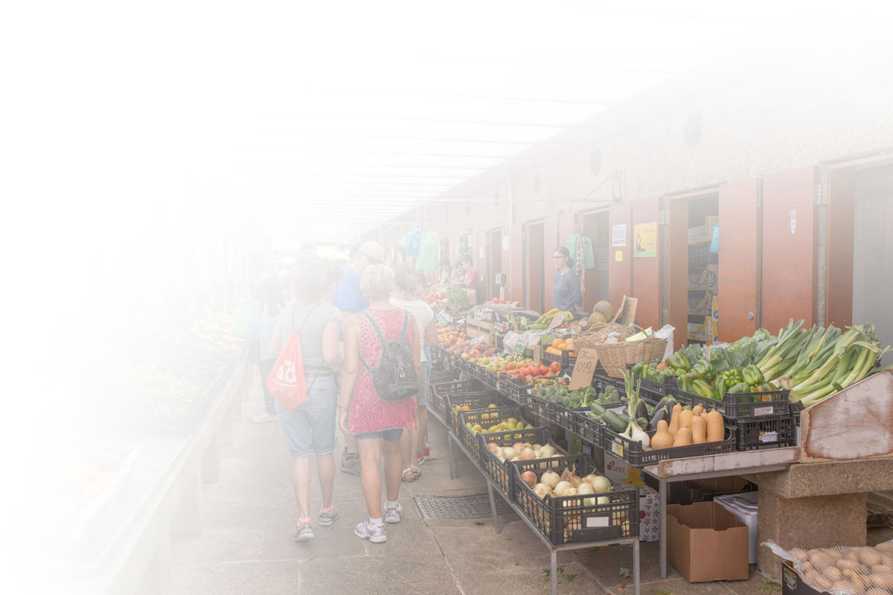
4
DAFO
FORTALEZAS OFERTA TURÍSTICA
Santiago conta cun posicionamento claro: Fin do Camiño, Capital de Galicia, Porta de Galicia e Catedral.
Singularidade de Santiago como destino cultural e relixioso, declarado Patrimonio Cultural da Humanidade pola UNESCO en 1985.
Existencia de eventos de alto impacto e baixo custo como SantiagoéTapas.
O Mercado de Abastos como elemento icónico de gran valor para a promoción da cultura e gastronomía local.
Existencia de recursos con potencialidade para o desenvolvemento de novos productos turísticos.
Percepción positiva sobre a amabilidade da poboación local.
Sensación de mellora na calidade e profesionalización do servizo de restauración e da hostelería local.
Destino cómodo para percorre a pé.
Cidade cunha grande efervescencia cultural con capacidade para posicionarse como Destino Urbano Multicultural.
Mellora da conectividade coa chegada de Lufthansa.

Slide 15
4
DAFO
FORTALEZAS DEMANDA TURÍSTICA
A chegada de peregrinos internacionais contribúe a desestacionalización.
Bo posicionamento de Santiago no imaxinario colectivo doméstico e internacional grazas a iconas como a Catedral e a fin do Camiño.
Tendencia dun consumo crecente de turismo gastronómico, un dos alicerces da marca Santiago de Compostela.
Alta percepción da cidade como un destino atractivo, seguro e hospitalario.
Alto nivel de satisfacción das persoas visitantes.
Interese polo turismo de compras, que contribúe ao incremento do gasto medio.
Interese polo turismo cultural a través da visita a museos e a asistencia a actividades/eventos culturais.
Alto nivel de fidelización co destino.

Slide 16
4
DAFO
FORTALEZAS SUSTENTABILIDADE
En xeral, a poboación local está orgullosa da cidade e de recibir turistas.
Existencia dunha gran cantidade de espazos verdes, sendo unha das cidades españolas con máis ratio por habitante.
Utilización de establecementos de hostalería e asistencia aos eventos culturais do Casco Histórico por parte da veciñanza santiaguesa.

Slide 17
4
DAFO
FORTALEZAS XESTIÓN
Facilitación de canles de participación da poboación local na elaboración do Plan Estratéxico de Turismo.
Representación de todos os actores con competencias e intereses no turismo compostelán a través do Consello Municipal de Turismo.

Slide 18

4
DAFO
OPORTUNIDADES OFERTA TURÍSTICA (i)
Capacidade de crecemento do Turismo MICE e do Turismo Urbano.
Posta en valor da Cidade da Cultura como recurso con potencialidade para complementar a oferta cultural da cidade e do Palacio de Congresos para certos eventos.
Utilización de produtos de proximidade na oferta de restauración, impactando así no comercio/industria local.
Captación de rodaxes ou publicacións literarias ambientadas na cidade, utilizando os recursos descentralizadores.
Terminal aeroportuaria moderna e con moitas posibilidades de crecemento.
Mellora da conectividade e mobilidade a medio prazo coa futura estación intermodal.
Reacondicionamento e impulso do Monte do Gozo como recurso turístico.
Deseño de novos produtos turísticos que axuden a descentralización e desestacionalización, com o Turismo Slow, o Turismo Misterioso ou o Turismo de Vodas.

Slide 19
4
DAFO
OPORTUNIDADES OFERTA TURÍSTICA (ii)
Mellora, unificación e actualización da sinalización turística.
Potenciación da Ascensión como evento ligado á identidade santiaguesa.
Creación dunha rede de eventos culturais de custo reducido, pero cunha programación continuada e estable.
Integración de valores asociados ao turismo cosmopolita e dinámico na imaxe de Santiago.
Posibilidade de implementación dun evento cultural icónico e con identidade propia.
Evitar a discriminación da oferta; dirixila tanto para visitantes como para o resto da poboación residente, evitando así a perda de identidade.
Fomento de Santiago como capital da artesanía e da gastronomía de Galicia.
Implantación de selos de calidade adaptados á realidade do sector.
Creación dun turismo concienciado e responsable, aproveitando iniciativas como Territorio das Mulleres.

Slide 20
4
DAFO
OPORTUNIDADES DEMANDA TURÍSTICA
Crecemento de mercados emerxentes: Xapón, EEUU, Corea, Brasil, Polonia…
Captación dun turismo de proximidade que acuda en temporada baixa motivado por eventos culturais ou gastronómicos.
Recuperación económica do país, que favorece o aumento do gasto en ocio e turismo.
Cambios nas motivación da demanda, dirixidos a vivir experiencias singulares e próximas as valores dos territorios que se visitan.
Posibilidade de crecemento do aeroporto.
Potenciación do aeroporto como un dos aeroportos máis occidentais de Europa, con posibilidades múltiples de conexión con América.
Incremento na chegada do número de peregrinos internacionais.
Percepción de Santiago como destino seguro e tranquilo.

Slide 21
4
DAFO
OPORTUNIDADES SUSTENTABILIDADE
Implementación dunha taxa turística avalada pola maioría da poboación enquisada.
Aumento da conciencia ambiental nos viaxeiros e preferencia por destinos sustentables e respetuosos co medio ambiente.
Establecemento de novas medidas de control e inspección dos apartamentos turísticos.
Inclusión da poboación local no deseño de modelos de xestión no Casco Histórico.
Establecemento de novos puntos de recepción e información de peregrinos en espazos estratéxicos; por exemplo, San Lázaro.
Creación de novos productos turísticos para canalizar fluxos cara a outros espazos menos coñecidos.

Slide 22
4
DAFO
OPORTUNIDADES XESTIÓN
Coordinación de políticas en materia de vivenda para diminuír o impacto sobre a poboación local e o comercio.
Mellora da comunicación e coordinación entre os organismos que están en contacto directo coas persoas visitantes.
Mellora da comunicación e coordinación entre os organismos con competencias en materia de turismo na cidade.
Mellora da coordinación e colaboración coa Catedral e as institucións relixiosas da cidade.
Unificación de criterios á hora de estudar a demanda entre as organizacións e institucións que o realizan.
Elaboración dun estudo de capacidade de carga turística do destino e dalgúns dos seus elementos máis icónicos e fráxiles.
Cooperación entre as cidades do Camiño e entre as Cidades Patrimonio.

Slide 23
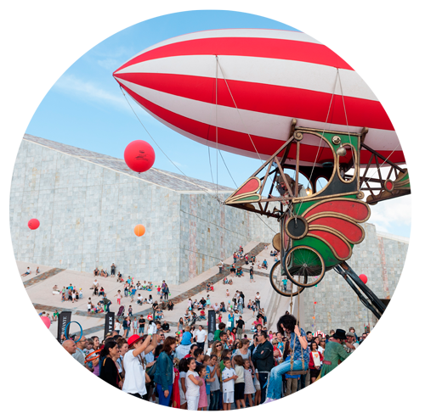
5
VISIÓN
A VISIÓN DO PLAN ESTRATÉXICO É CONFORMAR O QUE SERÁ O TURISMO COMPOSTELÁN MÁIS ALÁ DO ANO SANTO 2021, CUNHA MIRADA A LONGO PRAZO BASEADA NA SUSTENTABILIDADE TURÍSTICA A TRES NIVEIS: SOCIAL, ECONÓMICO E MEDIOAMBIENTAL.
O gran obxectivo do Plan é facer de Santiago un destino sustentable, mellorando o entendemento entre turismo e poboación, conseguindo a xeración de riqueza e unha actividade económica de maior calidade, aumentando a competitividade sustentable e a rendibilidade económica do sector.

Slide 24

6
PRINCIPIOS XERAIS
E CRITERIOS CLAVE
O Plan artéllase arredor de cinco principios xerais:
1. Sustentabilidade social, economómica e medioambiental do turismo.
2. Optimización da gobernanza do turismo santiagués.
3. Descentralización dos fluxos turísticos.
4. Capacidade de desestacionalización da actividade.
5. Inversión do fenómeno de xentrificación.
Os criterios clave do Plan son:
Cooperación público-privada.
Calidade
Profesionalización
Innovación
Talento

Slide 25
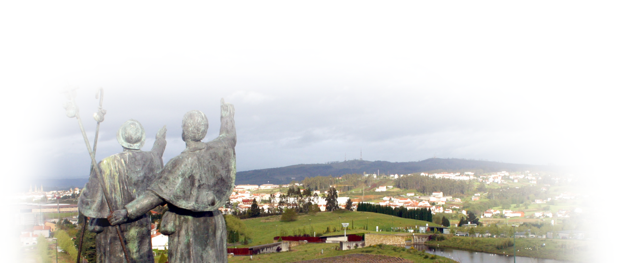
7
RETOS
O Plan Estratéxico establece catro retos turísticos e un transversal:
a
b
c
Gobernanza
Descentralización
Desestaciona-lización
d
e
Sustentabilidade
Xentrificación

Slide 26
7
RETOS
a
GOBERNANZA
Replanificar o modelo turístico de Santiago para lograr unha nova forma de xestión máis eficaz a través da coordinación real de todos os axentes clave con competencias sobre o turismo da cidade, buscando a sustentabilidade do modelo a longo prazo, sen esquecer os criterios de rendibilidade.
Trátase de desenvolver unha planificación turística para a cidade, coordinada entre Concello de Santiago, Xunta de Galicia e Consorcio de Santiago, sen deixar de ter en conta as achegas da Igrexa, o sector privado e a propia poboación.
A gobernanza será esencial na posta en funcionamento dos programas de actuación que se desenvolvan para o impulso da actividade turística. Débese aproveitar a potencialidade do Consello Municipal de Turismo, para garantir a cooperación público-privada e entre os diferentes axentes.

Slide 27
7
RETOS
a
GOBERNANZA: ACTUACIÓNS
1
Establecemento de canles de comunicación estables e duradeiras con outras administracións.
Establecemento de canles de comunicación estables e duradeiras co sector privado.
Establecemento de Foros turísticos por barrios.
Optimización do funcionamento do Consello Municipal de Turismo.
Establecemento dun programa de consolidación de prescriptores.
2
3
4
5

Slide 28
7
RETOS
b
DESCENTRALIZACIÓN
Trátase de buscar novos polos de atracción turística na procura dunha mobilidade máis optimizada dos fluxos turísticos, en base ao seu poder de atracción, da planificación a través das novas tecnoloxías e tamén das novas formas de entender o turismo polos novos viaxeiros, que buscan viaxes máis experienciais, motivacionais e cargadas de vivencias.
Buscarase trasladar os valores identitarios e de posicionamento que definen a Santiago como destino turístico a novos ou diferentes lugares da cidade, potenciando aspectos concretos que se deriven da imaxe de marca da cidade no imaxinario colectivo.
Estes novos polos turísticos destacarán pola súa singularidade e diferenciación con respecto aos recursos máis tradicionais da améndoa compostelá.

Slide 29
7
RETOS
b
DESCENTRALIZACIÓN: ACTUACIÓNS
1
Creación de rutas turísticas en base á posta en valor de recursos turísticos sitos fóra da zona centro.
Rede de Localizacións Alternativas: deslocalización de experiencias incorporando espazos dos barrios.
Establecemento do Plan de Sinalización SCQi.
Implementación do Plan de Sinalización SCQi: físico e
on line.
Estratexia dixital dirixida á captación de turistas de maior calidade.
Impulso a aplicación do Consorcio que permite percorrer virtualmente a antiga muralla da cidade.
2
3
4
5
6

Slide 30
7
RETOS
c
DESESTACIONALIZACIÓN
A marcada polarización entre a ocupación turística en tempada alta e tempada baixa en Santiago, así como a baixa estancia media dos visitantes, é unha problemática grave que debe ser abordada con decisión.
O obxectivo é aumentar a rendibilidade do turismo en Santiago a través dun maior consumo por visitante, a selección dos segmentos máis prioritarios para o modelo de turismo que se pretende impulsar e lograr unha maior permanencia ao longo de todo o ano.
Trátase do reto que contempla un maior número de actuacións do Plan Estratéxico, xa que se trata dunha problemática moi importante que afecta tanto á rendabilidade das empresas do sector como as dificultades para consolidar emprego fixo de maior calidade que o actual, caracterizado pola discontinuidade.

Slide 31
7
RETOS
c
DESESTACIONALIZACIÓN: ACTUACIÓNS
1
Turismo urbano: creación da experiencia Urban SCQ.
Santiago Slow Travel: deseño de novas experiencias turísticas para Santiago como Destino Urbano Slow.
Compostela Literaria: creación dun novo producto turístico ao redor das grandes figuras literarias galegas.
Compostela Romántica: impulso de Santiago como destino romántico.
Santiago Woman Friendly: potenciación turística do proxecto Compostela Territorio das Mulleres.
Potenciación do Turismo de Compras.
2
3
4
5
6

Slide 32
7
RETOS
c
DESESTACIONALIZACIÓN: ACTUACIÓNS
7
Continuación da promoción conxunta das Cidades Patrimonio.
Turismo MICE: potenciación do Santiago de Compostela Bureau a traves da creación dunha Mesa de Traballo de Turismo Mice.
Establecemento dunha programación cultural conxunta anual coa colaboración público-público e público-privado.
Mellora do Camiño e dos seus elementos patrimoniais no Concello de Santiago.
Optimización das infraestructuras e mellora dos servizos de Atención ao Peregrino na cidade.
Creación de produtos de carácter cultural e histórico en Santiago.
8
9
10
11
12

Slide 33
7
RETOS
c
DESESTACIONALIZACIÓN: ACTUACIÓNS
13
Compostela Gastronómica.
Creación do grupo Novos Cociñeiros de Compostela
Potenciación dos eventos gastronómicos.
Creación do servizo Priority Cathedral.
Creación dunha app Peregrino en Compostela.
Implantación da figura de Embaixadores Cidadáns.
Consolidación do selo SICTED na cidade.
Organización de Creatrips durante os meses de novembro e febreiro.
14
15
16
17
18
19
20

Slide 34
7
RETOS
c
DESESTACIONALIZACIÓN: ACTUACIÓNS
21
Deseño de novas campañas de imaxe e promoción conxunta de turismo + gastronomía + comercio + ocio + cultura, incluindo accións on line.
Asistencia a feiras turísticas, ademáis de realización de workshops centrados en segmentos de público especializados.
Renovación da páxina web e da app de Turismo de Santiago.
Definición dun plan de estratexico de comunicación on line.
Definición de campañas trimestrais para captación de público segmentado, baseadas en diferentes tipos de produto.
22
23
24
25

Slide 35
7
RETOS
d
SUSTENTABILIDADE
Definición dun modelo de desenvolvemento turístico sustentable social, económica e medioambientalmente.
No eido social é fundamental lograr un entendemento entre veciñanza e visitantes, anticipándose aos posibles casos de turismofobia que podan xurdir.
No eido económico, débese garantir a distribución da rendabilidade turística por toda a cidade para que os beneficios do turismo repercutan en todo o Concello e na súa sociedade.
No eido medioambiental e patrimonial, débese asegurar a conservación dos recursos endóxenos, fomentar e garantir un uso racional e responsable dos recursos máis vulnerables e fomentar o desenvolvemento turístico baixo criterios de equilibrio territorial.

Slide 36
7
RETOS
d
SUSTENTABILIDADE: ACTUACIÓNS
1
Adaptación de políticas medioambientais para converterse en Cidade Verde Europea.
Posta en valor da contorna verde santiaguesa.
Promoción especializada de Santiago como cidade verde.
Potenciación da mobilidade sustentable entre os visitantes.
Potenciación da intermobilidade.
Medición da capacidade de carga dos principais recursos.
Establecemento de mecanismos de control da capacidade de carga.
2
3
4
5
6
7

Slide 37
7
RETOS
d
SUSTENTABILIDADE: ACTUACIÓNS
8
GreenCity: implantación dun programa de control da utilización dos recursos (enerxía e auga) no sector hostaleiro.
Consolidación do programa Santiauga.
Creación du decálogo de orientacións para que as persoas visitantes respeten o xeito de vida da veciñanza de Santiago.
Vixilancia das faltas de respecto e decoro cometidas por persoas visitantes.
Apertura do debate coa administración competente en gravámenes turísticos sobre a idoneidade da implantación dunha taxa turística por pernoctacións.
Implantación dun gravamen para as persoas excursionistas.
9
10
11
12
13

Slide 38
7
RETOS
e
XENTRIFICACIÓN
A Cidade Histórica leva anos vendo decrecer o seu número de habitantes por diferentes motivos que se suman: envellecemento da poboación, déficit de servizos en comparación con outros barrios do Concello, problemas de aparcamento…
Entre estes motivos tamén se inclúe o fenómeno turístico, que polo seu dinamismo na cidade e as novas formas de aloxamento, fomenta que vivendas residenciais se adiquen á oferta turística.
Neste sentido, dende o ámbito turístico pode facerse unha serie de propostas sobre un reto que vai máis aló da propia dimensión turística, xa que se trata dunha problemática de cidade, que require do impulso e coordinación doutros ámbitos con competencias directas nas políticas do Casco Histórico, Desenvolvemento urbano e Vivenda.

Slide 39
7
RETOS
e
XENTRIFICACIÓN: PROPOSTAS
1
Campañas de concienciación social sobre o uso inadecuado de vivendas privadas como vivendas turísticas.
Delimitación, acotamento e exclusión da oferta turística ilegal.
Acordos coas plataformas de aloxamentos turísticos.
Creación dun corpo de inspección municipal ligado ao uso que se lle está a dar ás vivendas.
Incentivos ás persoas que cambien a súa residencia ao Casco Histórico.
Dotación ao Casco Histórico de fibra óptica.
Medidas dirixidas a unha maior accesibilidade das infraestructuras.
2
3
4
5
6
7

Slide 40
7
RETOS
e
XENTRIFICACIÓN: PROPOSTAS
8
Dotación de máis liñas e paradas de transporte público na coroa do Casco Histórico.
Xeración de alternativas de mobilidade para os residentes.
Implementación do novo PMUS de Santiago.
Mobilidade eléctrica dos vehículos de servizos no Casco Histórico.
Optimización do uso dos aparcadoiros con vantaxes para residentes.
Captación de talento profesional residente no Casco Histórico.
9
10
11
12
13

Slide 41
PLAN
ESTRATÉXICO
DO TURISMO
DE SANTIAGO
2017-2022
Resumo executivo
Febreiro de 2018

